Slide 1
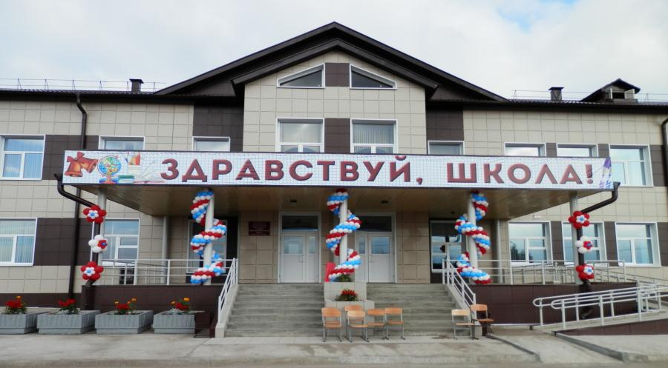
Муниципальное казенное общеобразовательное учреждение
Покатеевская средняя общеобразовательная школа
Федеральный проект "Школа Минпросвещения России"
Новые возможности МКОУ Покатеевская СОШ для повышения качества образования
karmyshova.svetlana@mail.ru
Notes:
1

Slide 2
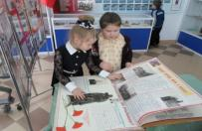
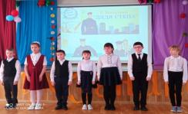
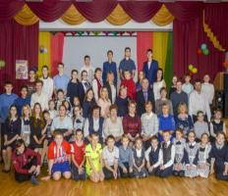
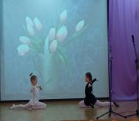
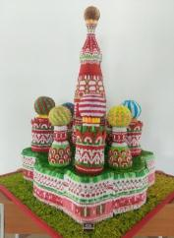
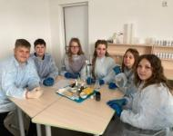
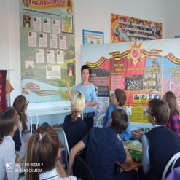
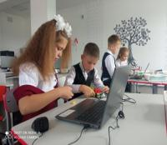
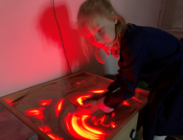
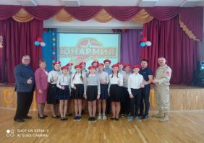
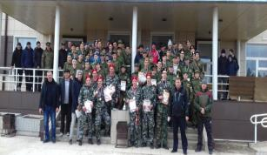
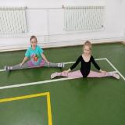
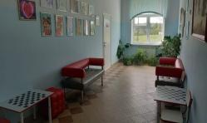
КРАТКАЯ СПРАВКА
Педагогический коллектив:
20 педагогов
60% - высшее образование
74% - первая категория
54% - молодые педагоги до 35 лет
70 обучающихся
100% - занятость в ДО
9 – предпрофильное обучение на базе КГПУ (пед.класс)
77% - охват обучающихся в предметных олимпиадах и конкурсах
10-11 класс – реализация естественно-научного профиля обучения
Тренажерный зал.
Спортзал. Спортивная площадка. Актовый зал. Сенсорная комната. Детская игровая площадка.

Slide 3
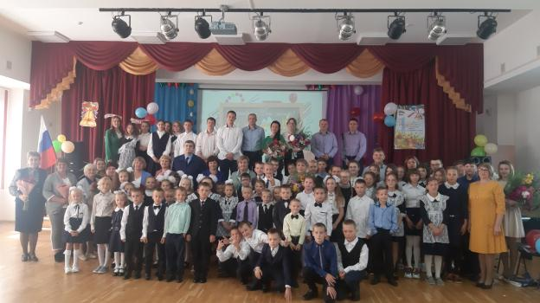
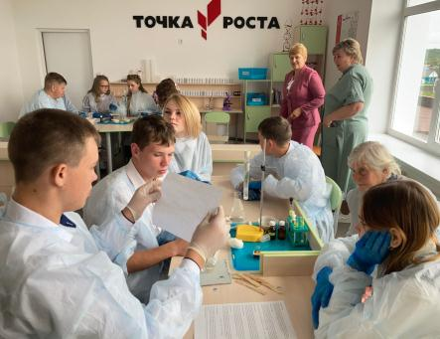
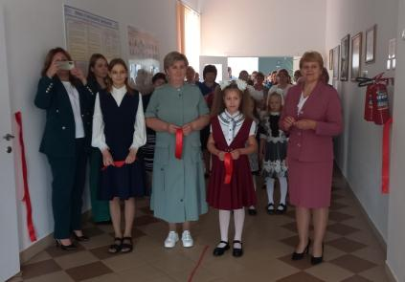
2022 открытие центра Точка роста

Slide 4
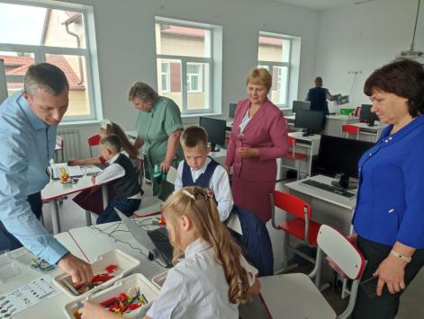
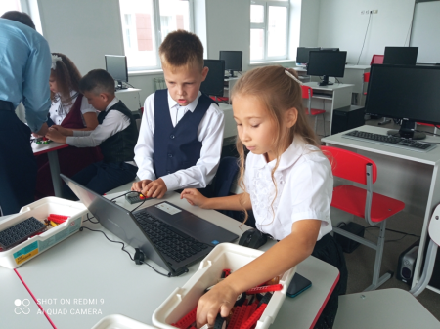
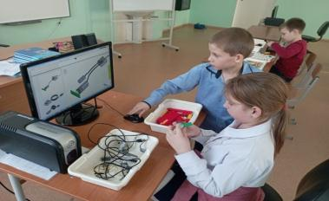
Центр Робототехники

Slide 5
Концепция проекта
«Школа Минпросвещения России»:
- Формирование единого образовательного пространства для каждого школьника с включением ключевых направлений: знания, здоровье, творчество, воспитание, профориентация, образовательная среда, школьный климат, школьная команда.
укрепление единой воспитывающей среды, ориентированной на формирование патриотизма, российской гражданской идентичности, духовно - нравственной культуры на основе российских традиционных духовных и культурных ценностей; - обеспечение высокого качества и доступности образования, создание условий для развития личности, способной адаптироваться к быстроменяющемуся социуму.

Slide 6
Цель работы школы по реализации проекта «Школа Минпросвещения России»
Обновление личностно – развивающей образовательной среды школы, в соответствии с едиными магистральными направлениями развития школы, формирующими единое образовательное пространство.
Задачи.
Создание Модели личностно – развивающей образовательной среды МКОУ Покатеевская СОШ с учетом магистральных направлений федерального проекта
Разработка модели внеурочной деятельности с учетом единых магистральных направлений развития школы
- Развитие новых возможностей образовательной среды для обучающихся, педагогов, родителей:
повышения уровня развития личностных результатов обучающихся
Формирование механизмов вовлечения и поддержки семьи в процесс социализации, выбора жизненного пути, формирования мировоззрения ребенка.
Повышение всеобщей ответственности за качественное образование (Администрация, обучающиеся, педагоги, родители)

Slide 7
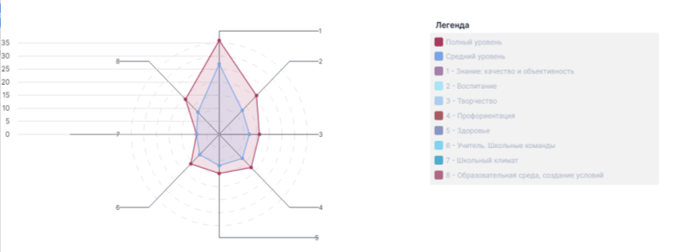
Результаты самодиагностики МКОУ Покатеевская СОШ 11 января ваш балл- 109 уровень -базовый

Slide 8
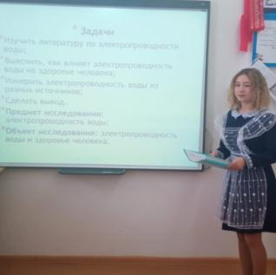
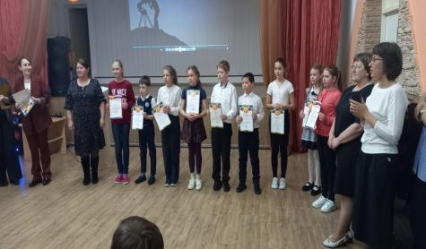
1. Знание: качество и объективность Базовый -------------СРЕДНИЙ
С начала учебного года были запущены курсы внеурочной деятельности «Финансовая грамотность», «Читательская грамотность», «Математическая грамотность», «Естественно-научная грамотность». Разработаны ИОМы на обучающихся, имеющих хорошие образовательные результаты. Организована работа психолого педагогических классов обучающихся.(Сетевое взаимодействие с СФУ, КГПУ им.В.П.Астафьева)
Организовано сетевое взаимодействие с Д-Мостовской школой: «День без классов и уроков»..
Результат: успешно сданы краевые диагностические работы по естественно-научной и читательской грамотности, 2 призера муниципальной олимпиады по русскому языку в 3 и 4 классе, 6 место по математике в рейтинге по району)

Slide 9
1. Знание: качество и объективность Базовый -------------СРЕДНИЙ
В рамках реализации проекта по созданию в школе Личностно - Развивающей Образовательной Среды созданы мастерские (проектная, «4К», Жизнестойкости, Самоуправления и самоопределения.)
Результат: обучено 18 педагогов.
Использование в работе системно - деятельностного подхода,
проектно-исследовательской деятельности.
5-11 кл. 5 работ представлено на районный этап НПК, из них – все призовые 1, 2,3 места;
1-4 классы: 6 работ представлено на районный уровень.
Запущен общешкольный проект «Россия. События. Факты».
Организация деятельности педагогического класса,
осуществление профпроб в школе при проведении мероприятий по технологии личностного обучения, проведение мероприятий участниками педкласса в нач. школе)
участие детей в очном краевом образовательном интенсиве для обучающихся психолого педагогических классов (30-31-1 апреля)

Slide 10
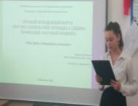
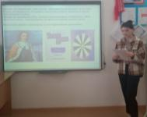
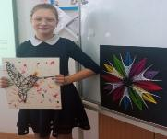
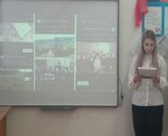
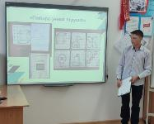
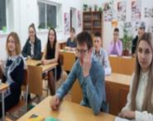
«П Р О М Е Т Е Й»
На школьной научно-практической конференции было представлено 8 работ
По окончанию научно-практической Конференции школьного этапа победителями признаны следующие участники:
В возрастной категории:10 – 14 лет:
I место
Балышева Екатерина 6 класс.
II место
Полозова Татьяна
8 класса
III место
Лутова Александра
6 класса
В возрастной категории:15 – 18 лет:
I место
Гарт Светлана
10 класс.
II место
Майер Максим
11 класса
III место
Шалтыкова Яна
8 класса
III место
Шалтыкова Амина
9 класса

Slide 11
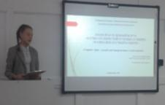
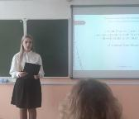
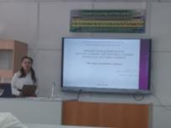
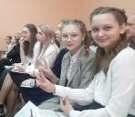
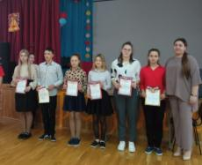
На районный этап прошли все работы. Победителями признаны следующие участники:
В возрастной категории 10 – 14 лет:
II место – Лутова Александра ученица 6 класса, руководитель Народова Юлия Александровна.
В возрастной категории 15 – 18 лет:
I место – Гарт Светлана ученица 10 класса, руководитель Народова Юлия Александровна.
II место – Майер Максим ученик 11 класса, руководитель Носова Любовь Николаевна.
II место –Шалтыкова Яна ученица 8 класса, руководитель Аношенко Татьяна Степановна.
III место – Шалтыкова Амина ученица 9 класса, руководитель Панченко Елена Викторовна.

Slide 12
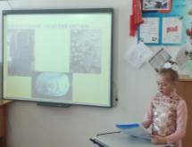
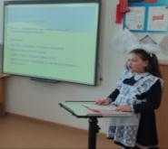
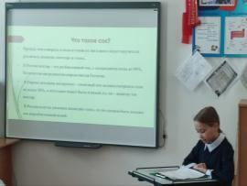
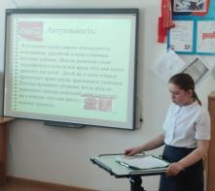
На научно-практической конференции дошкольников и младших школьников «Стартис» было представлено 4 работы
По окончанию научно-практической Конференции школьного этапа победителями признаны следующие участники:
В возрастной категории:1-2 класс:
I место
Лазаренко Анна
2 класс.
II место
Майер Вероника
2 класса
В возрастной категории:3-4 класс:
I место
Галимова Диана
4 класс.
II место
Лутова Дарина
4 класса
На районный этап прошли все работы.

Slide 13
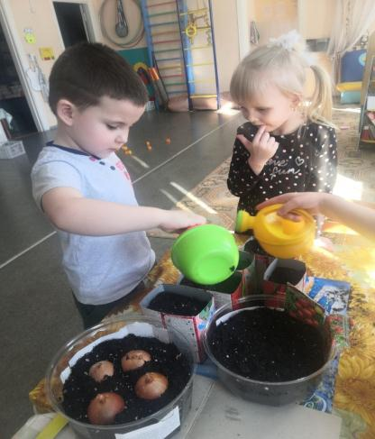
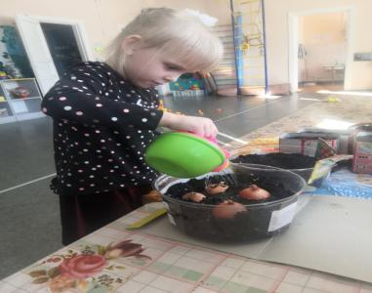

Slide 14
МУНИЦИПАЛЬНОЕ КАЗЕННОЕ ОБЩЕОБРАЗОВАТЕЛЬНОЕ УЧРЕЖДЕНИЕ
ПОКАТЕЕВСКАЯ СРЕДНЯЯ ОБЩЕОБРАЗОВАТЕЛЬНАЯ ШКОЛА
ФЕВРАЛЬ – МАЙ
2023
ОБЩЕШКОЛЬНЫЙ ПРОЕКТ «РОССИЯ. СОБЫТИЯ И ФАКТЫ»
ОБЩЕШКОЛЬНЫЙ ПРОЕКТ «РОССИЯ. СОБЫТИЯ И ФАКТЫ»
ГЛАВНЫЕ ЦИФРЫ ПРОЕКТА
82 УЧАСТНИКОВ
12 КЛАССОВ
40 КАЛЕНДАРНЫХ ДНЕЙ
12 ПЕДАГОГОВ
КЛЮЧЕВАЯ ИДЕЯ ПРОЕКТА команда ребят 1-11 классов и их классных руководителей и воспитанников ДС совершает образовательное путешествие во времени, остановки в котором – яркие события, определившие судьбу России.

Slide 15
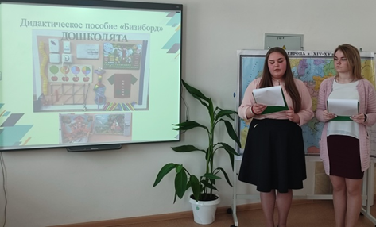
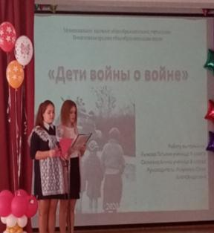
1 ЭтАП. СТАРТ ПРОЕКТА
НАСТАВНИЧЕСКИЙ ПРОЕКТ «МАСТЕРСКИЕ ШКОЛЬНОГО КАМПУСА»
14 – 28 февраля
ОБРАЗОВАТЕЛЬНЫЕ ЗАДАЧИ ЭТАПА
учимся ставить цели и их достигать, делать осознанный выбор, формировать свою траекторию обучения и развития, критически оценивать, анализировать, проверять на достоверность и интерпретировать информацию.
ПРОЕКТНОЕ ЗАДАНИЕ
ВЫБОР СОБЫТИЯ
СТАРТ ПРОЕКТА

Slide 16
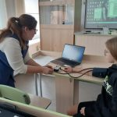
2 ЭтАП. РАБОТА над проектами
НАСТАВНИЧЕСКИЙ ПРОЕКТ «МАСТЕРСКИЕ ШКОЛЬНОГО КАМПУСА»
1 – 31 марта
ОБРАЗОВАТЕЛЬНЫЕ ЗАДАЧИ ЭТАПА
узнаем как эффективно управлять своими ресурсами; учимся работать в команде, распределять роли, слышать друг друга; совершенствуем умение работы с информацией.
Проектирование
Исследование
Творчество

Slide 17
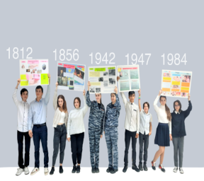
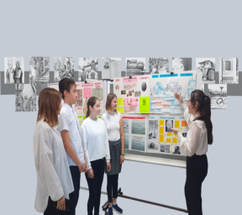
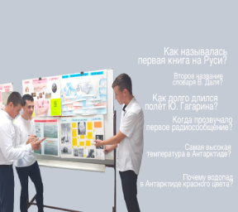
3 ЭтАП. ПРЕЗЕНТАЦИЯ ПРОЕКТА
НАСТАВНИЧЕСКИЙ ПРОЕКТ «МАСТЕРСКИЕ ШКОЛЬНОГО КАМПУСА»
10 – 24 апреля
ОБРАЗОВАТЕЛЬНЫЕ ЗАДАЧИ ЭТАПА
совершенствуем навыки оформления, публичной презентации результатов проектной деятельности и владение ораторским искусством.
Лента времени
Выставка постеров
викторина

Slide 18
ЛЕНТА ВРЕМЕНИ
362см
10см
80см 5мм
60см 5мм
85см 5 мм
10см
4см
4см
4см
4см
4см

Slide 19
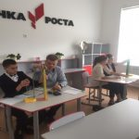
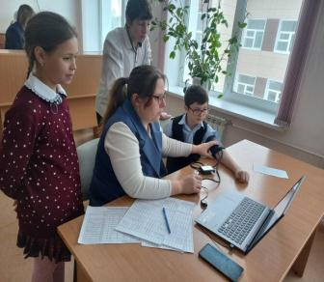
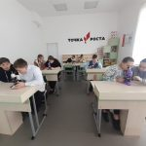
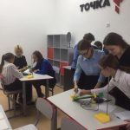
1. Знание: качество и объективность Базовый -------------СРЕДНИЙ
Запущены лаборатории в рамках «Точки роста»
Результат: обучено 5 педагогов, реализация рабочих программ, программ внеурочной деятельности, дополнительного образования с применением оборудования Точка роста. Школьная неделя «Точка роста». Распространение педагогического опыта 1 участник межрайонной пед.конференции. Участие в краевом семинаре п.Абан 1-я школа – 2 педагога.
Участие детей в районной научно-практической конференции
– 2 место (Физика)

Slide 21
1. Воспитание Базовый -------------СРЕДНИЙ
Отсутствие следующих показателей школы в соответствии с критериями проекта «Школа Минпросвещения России»
Наличие бренда (узнаваемого стиля) школы
Наличие гимна школы
Участие в реализации проекта «Орлята России»
Наличие Штаба воспитательной работы, Наличие комнаты / уголка «Большой перемены»
Наличие объединений (школьный театр, школьный музей, школьный туристский клуб, школьный краеведческий стартап, школьный музыкальный коллектив, школьный пресс-центр (телевидение, газета, журнал))

Slide 22
Управленческие решения
№ | Задача | Период выполнения | Ответственные
1 | Создание бренда школы (детско –взрослые проекты) | Апрель-май | Сергеева О.А.
2 | Создание гимна школы (детско –взрослые проекты) | Апрель -май | Сергеева О.А.
3 | Открытие движения «Орлята России» (создание Штаба движения, комнаты штаба, уголка движения) | Апрель (20 апреля) | Гарт А.В. педагог -организатор
4 | Наличие Штаба воспитательной работы, Центр детских инициатив. | Апрель –сентябрь | Разумова Ю.А. педагог -организатор
5 | Создание Модели внеурочной деятельности (школьный театр, школьный музей, школьный туристский клуб, школьный краеведческий стартап, школьный музыкальный коллектив, школьный пресс-центр (телевидение, газета, журнал)) | Апрель – май | Сергеева О.А. Загарина О.В.

Slide 24
Урок-экскурсия в школьный музей

Slide 25
В МКОУ Покатеевская СОШ с 01.04.2023 года начинает работу Мастерская самоуправления и самоопределения»
В основе лежит работа Школьного Ученического Самоуправления первичное отделение школьников (Активистов). В рамках которого будут обсуждаться общешкольные дела, мероприятия, планирование и т. д.
по 4 направлениям (в рамках РДДМ) :
Личностное направление:
- конкурсы, олимпиады, праздники (выступления); популяризация ЗОЖ, профориентация.
Информационно- медийное направление:
- создание школьного медиацентра (освещение в соц.сетях., в рамках школы, села, района; работа школьного радио).
Военно-патриотическое направление:
работа юнармии;
Школьный музей
Гражданская активность (социальный компонент):
- добровольцы; соц. Проекты; работа с населением, акции, помощь старшему поколению и т. д.
У каждого участника есть выбор, самоопределение, возможность показать свою креативность, коммуникабельность и т. д. В любом выбранном им направлении.
Личностное направление
Информационно-медийное
ШУС
Военно-патриотическое напрвление
Гражданская активность

Slide 26
Наличие Штаба воспитательной работы, Центра детских инициатив - место новых возможностей

Slide 27
Пространства отдыха

Slide 28
3. Творчество (По данному показателю ваша образовательная организация вышла на заданный уровень «Школы Минпросвещения России») Средний ------------- полный
№ | Задача | Сроки выполнения | Ответственные
1 | Участие обучающихся в конкурсах, фестивалях, олимпиадах, конференциях краевого и федерального уровня | Весь период | Руководители ДО
2 | Сетевое взаимодействие ( «Точки роста» интенсивные школы Вознесенка, Хандальск 2-4 класс, 5-7 кл, 8-9 кл)) | Июнь Ноябрь Январь | Дворецкий А.А. Морозова О.В. Педкласс (9-10 класс)
3 | Функционирование школы полного дня, включая организацию внеурочной деятельности и дополнительного образования | До 01.01.2025г | Кармышова С.П.

Slide 31
4. Профориентация Средний ------------- полный
№ | Задача | Период выполнения | Ответственные
1 | Обеспечить участие обучающихся в мультимедийной выставке-практикуме «Лаборатория будущего» (на базе исторических парков «Россия – моя история») в рамках проекта «Билет в будущее» | Апрель-май | Народова Ю.А. Панченко Е.В.
2 | Обеспечить участие обучающихся в конкурсах профессионального мастерства профессионально-практической направленности | В течении всего периода | Носова Л.Н.
3 | Организовать участие обучающихся в профориентационной смене | 31.03.2023- 01.04.2023 | Руководители педкласса
4 | Организовать участие обучающихся в профильных техноотрядах (робототехника) Хандальск, Вознесенка. | Лето 2024 (3х дневная смена) | Дворецкий АА
5 | Обеспечить условия для обучения педагогов по программе подготовки педагогов-навигаторов

Slide 32
Организация деятельности педагогического класса
участие детей в очном краевом образовательном интенсиве для обучающихся психолого педагогических классов (30-31-1 апреля) КИПК

Slide 33
Организация деятельности педагогического класса,
осуществление профпроб в школе, посещение ярмарки профессий
проведение мероприятий участниками педкласса в нач. школе)
участие детей в очном краевом образовательном интенсиве для обучающихся психолого педагогических классов (30-31-1 апреля)

Slide 34
5. Здоровье Средний ------------- полный
№ | Задача | Сроки выполнения | Ответственные
1 | Обеспечьте развитие от 5-10 видов спорта в школьном спортивном клубе (8 в наличии + регби + спортивная лапта) | Август 2023 | Сергеева О.А.
2 | Обеспечьте участие обучающихся на региональном этапе в массовых физкультурно-спортивных мероприятиях | весь период | Пресняков Е.А.

Slide 35
6. Учитель. Школьные команды
1 | Реализация методических рекомендаций по внедрению единого штатного расписания | Реализация | По данному показателю Ваша образовательная организация вышла на заданный уровень «Школы Минпросвещения России»
2 | Создание условий для повышения квалификации работников в области работы с единым штатным расписанием | вся управленческая команда прошла повышение квалификации по программам из федерального реестра | По данному показателю Ваша образовательная организация вышла на заданный уровень «Школы Минпросвещения России»
3 | Организация методического сопровождения педагогических работников | менее 20% педагогических работников получает поддержку региональных методистов | Обеспечьте условия, при которых 20% педагогических работников смогли бы получить поддержку региональных методистов
4 | Создание условий для повышения квалификации работников по программам из федерального реестра | не менее 10% педагогических работников повысили квалификацию (за год), не менее 80% педагогических работников прошли ПК по инструментарию ЦОС | По данному показателю ваша образовательная организация вышла на заданный уровень «Школы Минпросвещения России»; повышайте количество педагогических работников, прошедших повышение квалификации по программам из федерального реестра, в т.ч. ПК по инструментарию ЦОС
5 | Разработанность положения о развитии системы наставничества | наличие в ОО положения о наставничестве, наличие педагогических работников, прошедших ПК по наставничеству | Обеспечьте условия, при которых педагогические работники аттестуются по квалификационной категории «педагог-наставник», а ОО является базой для практической подготовки
6 | Участие педагогов в конкурсном движении | на муниципальном уровне | Обеспечьте участие педагогов в конкурсном движении на региональном и всероссийском уровне

Slide 36
6. Учитель. Школьные команды
№ | Задача | Период выполнения | Ответственные
1 | Обеспечить условия, при которых 20% педагогических работников смогли бы получить поддержку региональных методистов | Обеспечено (Т.Н. Метелкина М.Ю.Ковель) | Загарина О.В.
2 | Обеспечить условия, при которых педагогические работники аттестуются по квалификационной категории «педагог-наставник», а ОО является базой для практической подготовки | 2024 | Загарина О.В.
3 | Обеспечить участие педагогов в конкурсном движении на региональном и всероссийском уровне | 2023-2024 | Загарина О.В.

Slide 37
Для повышения показателей школьная команда 18 человек стали - участниками краевого проекта «Программа по развитию личностного потенциала участников образовательных отношений»
Защита общешкольного и личных проектов на краевом уровне.
Участие в краевом семинаре по разработке «Модели ЛРОС».
Проведение школьного практического семинара по технологии 4К – март – май
Методическая неделя по технологии 4К (3,2,7 классы) –
24-28 апрель.
Обеспечено методическое сопровождение краевых специалистов по реализации проекта ЛРОС.

Slide 38
7. Школьный климат
№ | Задача | Период выполнения | Ответственные
1 | Наличие коворкинга в образовательной организации | Декабрь 2023 | Кармышова С.П. Гарт А.В.
2 | Организация деятельности мастерской «Жизнестойкости» (создание Штаба мастерской, уголка, памятки ненасильственного общения) | 01.09.2023 | Педагог -психолог
3 | Организация уголка «Термометр настроения» | 01.04.2023 | Заведующий кабинета
4 | Грифельная стена – зона самовыражения | 01.09.2023г | Кармышова С.П.

Slide 39
8. Образовательная среда, создание условий
№ | Задача | Период выполнения | Ответственные
1 | Обеспечить возможность создания собственного цифрового образовательного контента для демонстрации на уроках в рамках использования ФГИС «Моя школа» | Используем имеющиеся ресурсы ФГИС «Моя школа»
2 | Обеспечьте подключение к ИКОП («Сферум») для профессиональных сообществ педагогов в целях обмена опытом и поддержки начинающих учителей ( 100% подключены к ИКОП) 70% детей) | 2023-2024г | Дворецкий А.А. Загарина О.В.
3 | Обеспечить доступ к дополнительной литературе, всероссийским электронным библиотекам. | До 01.09.2023 | Дворецкий А.А. Загарина О.В. Гарт А.В.

Slide 40
Спасибо за внимание! Всем удачи!
В данный момент приоритетными направлениями являются: создание школьного театра, школьного туристского клуба, школьного краеведческого стартапа, школьный музыкальный коллектив, школьный пресс-центр (телевидение, газета, журнал), развития общественных движений, организация соуправления, развития профориентационного сопровождения, усиление методической поддержки педагогов, организация обмена опытом с другими общеобразовательными организациями, реализация и корректировка Программы развития школы.

